Slide 1


Slide 2
Mastery Program
Ciencia de Datos

Slide 3
Librería para la exploración de datos
> Ludim Sánchez

Slide 4
> Objetivo Particular de la clase

Slide 5
El estudiante conocerá y comenzará a utilizar funciones de pandas para la exploración de fuentes de datos estáticas y online, aplicando filtros a la misma.

Slide 6
> Tema

Slide 7
> ¿Qué tanto sabes del tema?

Slide 8
(Preguntas directas a los participantes)

Slide 9
> ¿Por qué es importante este tema?

Slide 10
Este módulo es importante por :
Si durante algún tiempo tu caballito de batalla para analizar información ha sido Excel, te alegrará saber que Python y pandas te permitirá sacar un mejor provecho.
Notes:
https://www.dataquest.io/blog/excel-vs-python/

Slide 11
Este módulo es importante por :
Nueve razones [Autor]:
Puedes leer y trabajar con casi cualquier tipo de datos.
Las tareas automatizadas y repetitivas son más fáciles.
Trabajar con grandes conjuntos de datos es mucho más rápido y fácil.
Es más fácil para otros reproducir y auditar tu trabajo.
Notes:
https://www.dataquest.io/blog/excel-vs-python/

Slide 12
Este módulo es importante por :
Nueve razones:
5. Encontrar y corregir errores es más fácil.
6. Python es de código abierto, así que puedes ver lo que hay detrás de las bibliotecas que usas.
7. Estadísticas avanzadas y capacidades de aprendizaje automático.
8. Capacidades avanzadas de visualización de datos.
9. Estabilidad entre plataformas - su análisis puede ser ejecutado en cualquier computadora.
Notes:
https://www.dataquest.io/blog/excel-vs-python/

Slide 13
> Desarrollo del Tema

Slide 14
Introducción a pandas
¿Qué es?
Diferencia entre NumPy y pandas

Slide 15
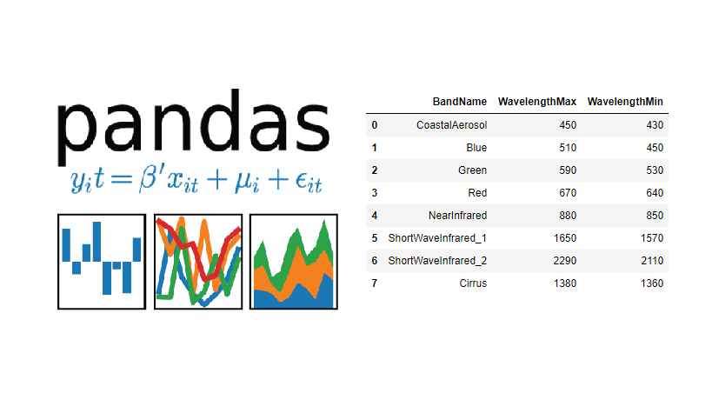
¿Qué es pandas?
pandas (PANel + DAta) es una librería de Python que proporciona estructuras de datos y herramientas de análisis de datos de alto rendimiento y fáciles de usar para el lenguaje de programación Python.

Slide 16
¿Qué es pandas?
Permite un análisis fácil y rápido de los datos y herramientas de manipulación al proporcionar tablas numéricas y estructuras de datos de series temporales llamadas DataFrame y Series, respectivamente.

Slide 17
Diferencia entre NumPy y Pandas
Pandas es un librería de Python para el análisis de datos, la cual está construida sobre múltiples librerías, entre ellas está NumPy. Ofrece múltiples herramientas para la exploración, limpieza y transformación de datos, las cuales son procesos críticos al trabajar con datos en Python.

Slide 18
¿Qué puedo hacer con la librería?
Pandas fue creado para hacer lo siguiente:
proporcionar estructuras de datos que puedan manejar tanto datos de series temporales como no temporales
permiten operaciones matemáticas en las estructuras de datos, ignorando los metadatos de las estructuras de datos
usar operaciones relacionales como las que se encuentran en lenguajes de programación como SQL (join, group by, etc.)
manejar los datos que faltan

Slide 19
Conceptos Básicos
Series
Dataframe

Slide 20
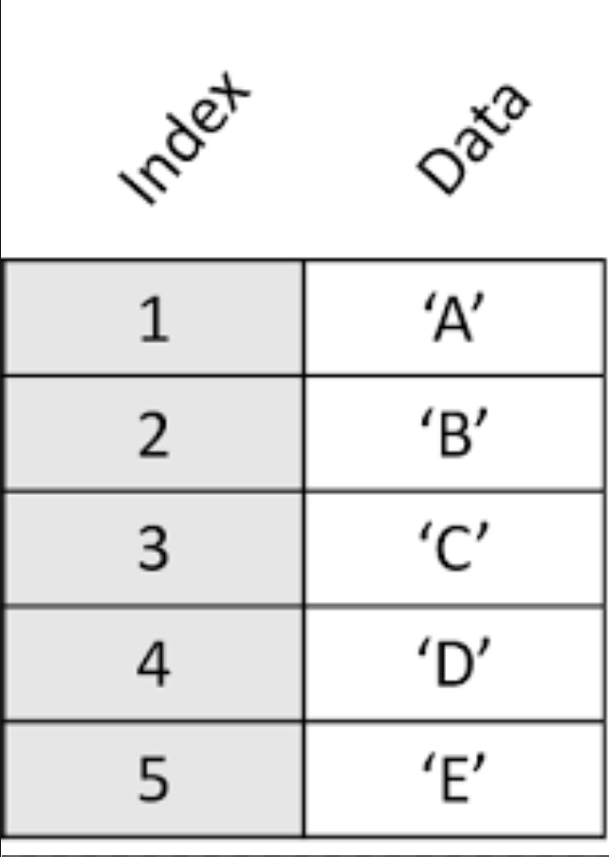
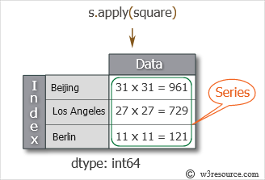
Series
Es un arreglo unidimensional capaz que puede contener cualquier tipo de datos y poseen una etiqueta para identificación

Slide 21
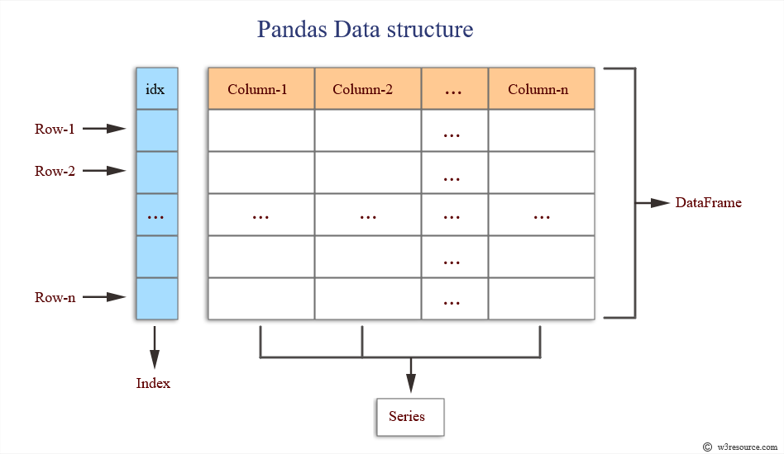
Dataframe
Es un arreglo de columnas, puede ser visto como un conjunto series: ahora tenemos índices y columnas

Slide 22
Exploración de Datos
Carga de archivos
Selección
Manejo de datos vacíos
Agrupamiento
Crear nuevas columnas
Ordenamiento

Slide 23
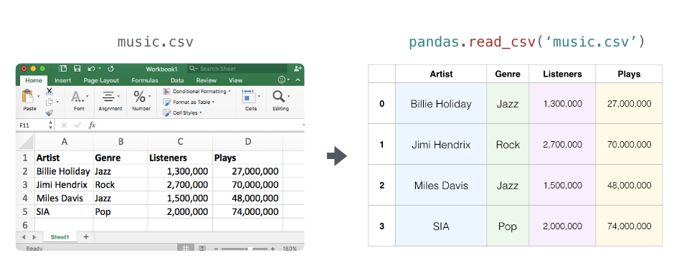
Carga de Archivos

Slide 24
Desarrollo del Tema 1.
Operaciones de Filtrado
Group By
Unique
Join
Merge
Apply
Value counts
Reset index

Slide 25
> ¿Qué aprendiste hoy?

Slide 26
> Resumen de la sesión

Slide 27
> Recursos para la siguiente sesión

Slide 28

¿Cómo funciona la API de la iniciativa #3de3?

Slide 29
¡Hasta mañana!
> Gracias

Slide 30
> Desarrollo del Tema

Slide 31
Desarrollo del Tema 2.
Ejercicios en Pandas con énfasis en exploración de datos y filtrado
Reto: Exploración de datos MovieLens
Reto: Ley 3 de 3 (Resolución de problemas con información creada por ellos mismos)

Slide 32
> ¿Qué aprendiste esta semana?

Slide 33
> Resumen del módulo.

Slide 34
> Recursos para la siguiente semana.

Slide 35
(Links de videos, articulos ,etc)

Slide 36
¡Hasta el Lunes!
> Gracias

